Slide 1
2.5 共射极放大器的交流等效电路分析法
根据直流通路估算直流工作点
确定放大器交流通路、交流等效电路
计算放大器的各项交流指标

Slide 2
U
CC
R
R
C
C
B1
＋
2
C
＋
1
＋
＋
R
R
s
L
U
R
o
＋
U
B2
C
＋
i
E
U
R
s
E
－
－
－
(a)电路
图3.3.10 共射极放大器及其交流等效电路

Slide 3
1.电压放大倍数
I
I
I
I
i
b
b
c
c
o
＋
＋
R
R
s
R
B2
B1
R
U
r
r
C
U
＋
i
be
βI
ce
R
o
b
L
－
－
－
e
R
R
i
o
(b)交流等效电路
图3.3.10 共射极放大器及其交流等效电路

Slide 4
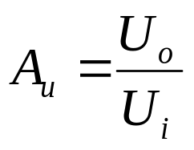
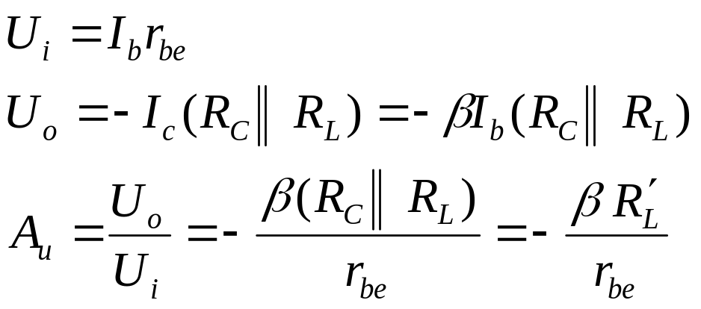
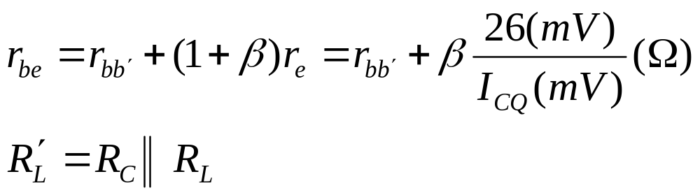
分析各性能指标。主要包括以下性能指标：
1.电压放大倍数
无量纲参数
输出、输入电压反相

Slide 5
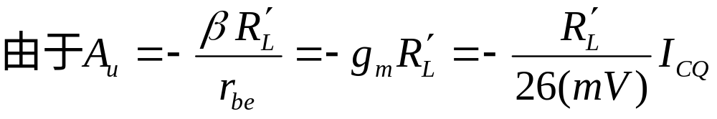

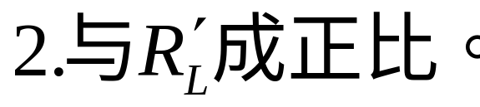
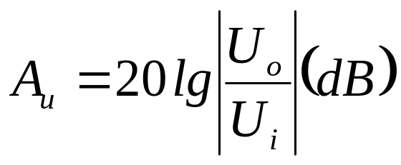
关于电压放大倍数A_{u}的讨论
当忽略r_{bb’}时，
3.可取分贝（dB）为单位。即：

Slide 6
2.电流放大倍数
I
I
I
I
i
b
b
c
c
o
＋
＋
R
R
s
R
B2
B1
R
U
r
r
C
U
＋
i
be
βI
ce
R
o
b
L
－
－
－
e
R
R
i
o
(b)交流等效电路
图3.3.10 共射极放大器及其交流等效电路

Slide 7
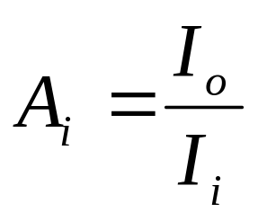
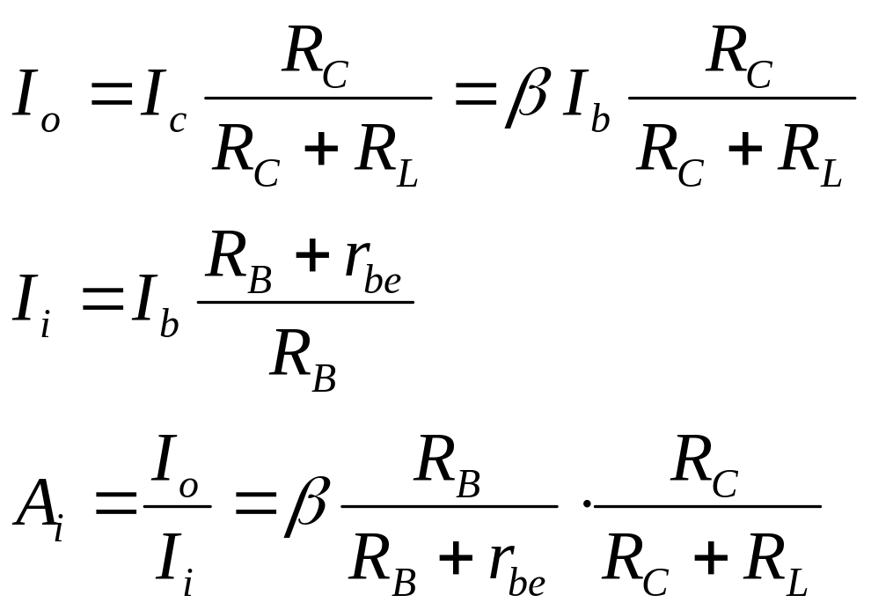
2.电流放大倍数
无量纲参数
可取分贝（dB）为单位。
可见，共射极放大器既有电压放大，又有电流放大，因而具有极大的功率增益。功率从哪里来？

Slide 8
输入电阻R_{i} 输出电阻R_{o}
I
I
I
I
i
b
b
c
c
o
＋
＋
R
R
s
R
B2
B1
R
U
r
r
C
U
＋
i
be
βI
ce
R
o
b
L
－
－
－
e
R
R
i
o
(b)交流等效电路
图3.3.10 共射极放大器及其交流等效电路

Slide 9
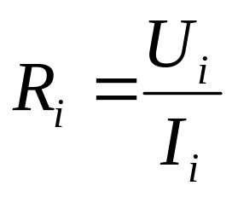
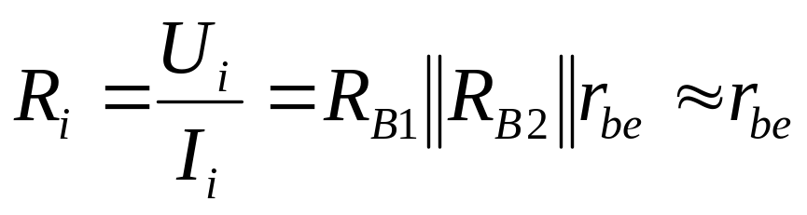
3.输入电阻R_{i}
定义：从放大器输入端看进去的电阻，即：
＋
R
＋
R
＋
o
s
＋
U
i
R
R
U
o
i
A
U
L
U
s
u
o
i
－
－
－
－
R_{i}表征放大器从信号源获得信号的能力。

Slide 10
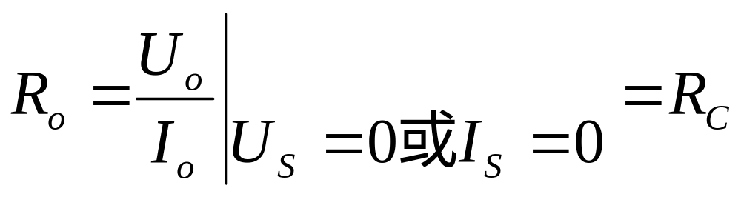
I
i
I
b
I
c
I
o
b
c
＋
＋
R
R
R
B2
s
B1
R
U
r
be
r
C
U
＋
i
βI
ce
R
o
b
L
－
－
－
4.输出电阻R_{o}
R
e
R
i
o
定义：从放大器输出端看进去的电阻。
根据戴维南定理，可得：
R_{o}是一个表征放大器带负载能力的参数。

Slide 11
对于电压输出。R_{o}越小，带负载能力越强，即负载变化时放大器输出给负载的电压基本不变。
对于电流输出。R_{o}越大，带负载能力越强，即负载变化时放大器输出给负载的电流基本不变。

Slide 12
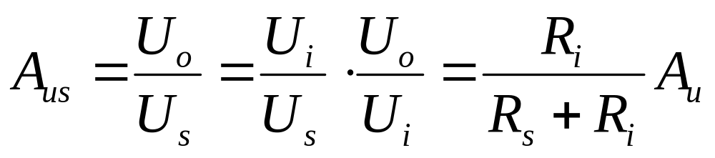


I
i
I
b
I
c
I
o
b
c
＋
＋
R
R
R
B2
s
B1
R
U
r
be
r
C
U
＋
i
βI
ce
R
o
b
L
－
－
－
R
e
R
i
o
5. 源电压放大倍数A_{us}
若R_{i}>>R_{s} ，则：

Slide 13
6.发射极接有电阻R_{E}时的情况
U
CC
R
R
C
C
B1
＋
2
C
＋
1
＋
＋
R
R
s
L
U
R
o
＋
U
B2
i
U
R
s
E
－
－
－
(a)电路
图3.3.10 共射极放大器及其交流等效电路

Slide 14
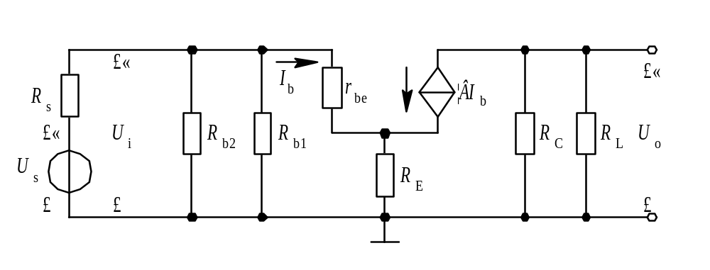
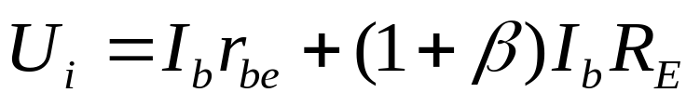
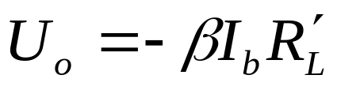
图3.3.11 发射极接电阻时的交流等效电路

Slide 15
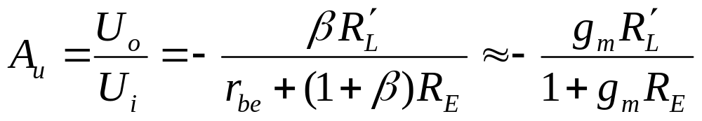
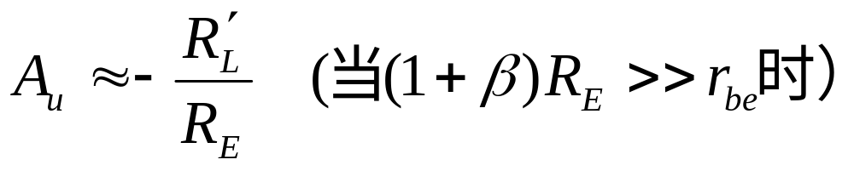

Slide 16
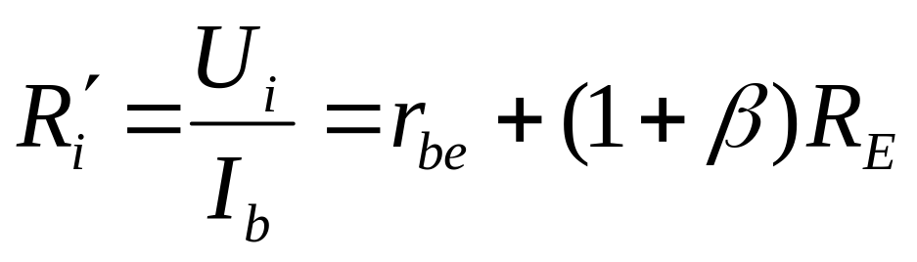
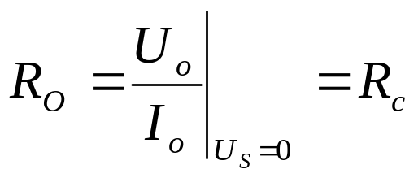
R_{i}=R_{B1}‖R_{B2}‖R′

Slide 17
例3.3.3 下图电路中，若R_{B1}=75kΩ，R_{B2}=25kΩ, R_{C}=R_{L}=2kΩ,R_{E}=1kΩ,U_{CC}=12V，晶体管采用3DG6管，β=80, r _{bb′}=100Ω,R_{s}=0.6kΩ,试求直流工作点I_{CQ}、U_{CEQ}及A_{u},R_{i},R_{o}和A_{us}等项指标。
U
CC
R
R
C
C
B1
＋
2
C
1
＋
＋
＋
R
R
s
L
U
R
o
＋
U
B2
C
＋
i
E
U
R
E
s
－
－
－

Slide 18
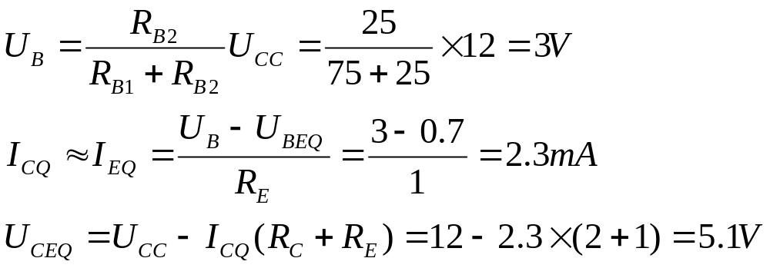
U
CC
R
R
C
C
B1
＋
2
C
1
＋
＋
＋
R
R
s
L
U
o
＋
U
R
B2
C
＋
i
E
U
R
E
s
－
－
－
解 按估算法计算Q点：

Slide 19
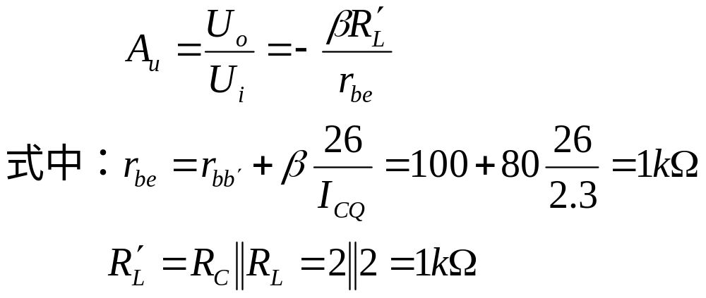
I
i
I
b
I
c
I
o
b
c
＋
＋
R
R
B2
s
R
B1
R
U
r
r
C
U
＋
i
be
βI
ce
R
o
b
L
－
－
－
e
R
R
i
o
计算A_{u}:

Slide 20

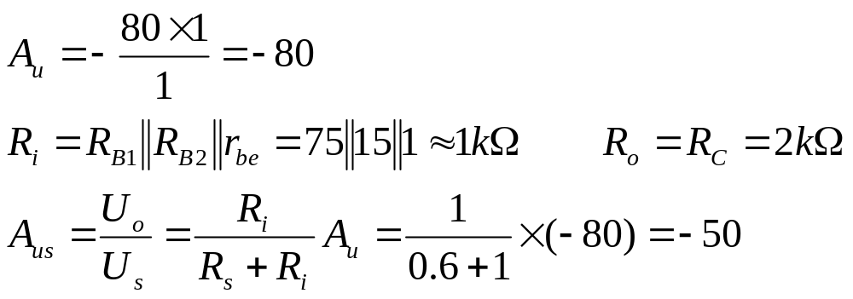
I
i
I
b
I
c
I
o
b
c
＋
＋
R
R
B2
s
R
B1
R
U
r
r
C
U
＋
i
be
βI
ce
R
o
b
L
－
－
－
e
R
R
i
o

Slide 21
U
CC
R
R
C
C
B1
＋
2
C
1
＋
＋
＋
R
R_{E1}
s
R
L
U
U
R
o
＋
i
B2
U
＋
s
R_{E2}
C
E
－
－
－
例3.3.4 在上例中，将R_{E}变为两个电阻R_{E1}和R_{E2}串联，且R_{E1}=100Ω,R_{E2}=900Ω，而旁通电容C_{E}接在R_{E2}两端，其它条件不变，试求此时的交流指标。

Slide 22
解 由于R_{E}=R_{E1}+R_{E2}=1kΩ，所以Q点不变。对于交流通路，现在射极通过R_{E1}接地。交流等效电路为：
1

Slide 23
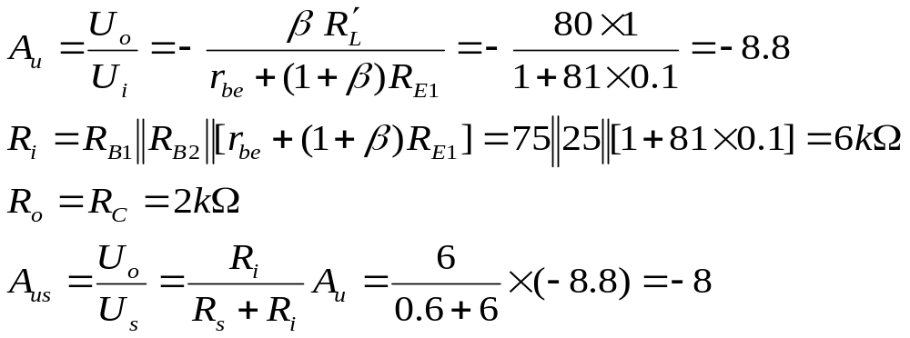
1

Slide 24
可见，R_{E1}的接入，使得A_{u}减小了约10倍。但是，由于输入电阻增大，因而A_{us}与A_{u}的差异明显减小了。

Slide 25
2.6 共集电极放大器
U
CC
R
B1
C
1
＋
C
R
＋
2
s
＋
U
R
B2
i
U
U
R
R
o
s
E
L
－
－
(a)电路

Slide 26
I
i
I
b
I
c
b
c
＋
r
βI
b
R
be
s
e
U
i
R
I
＋
B2
I
o
R
e
U
B1
s
－
R
E
R
L
－
R
i
R
i
′
R
o
(b)交流等效电路
图3.4.1 共集电极放大器及交流等效电路

Slide 27
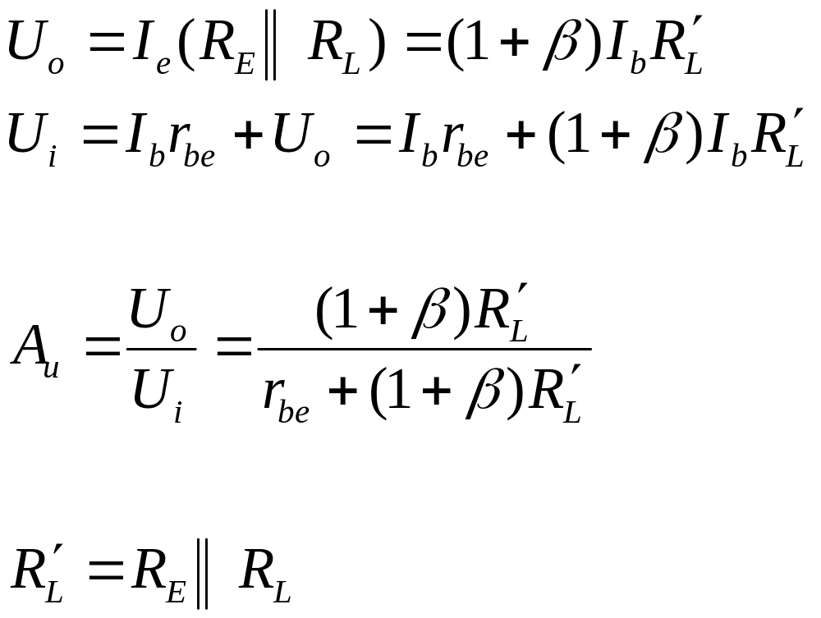
1.电压放大倍数A_{u}
因而
式中：
A_{u}<1，且接近1，而且U_{o}与U_{i}同相。所以也称为射极跟随器。

Slide 28
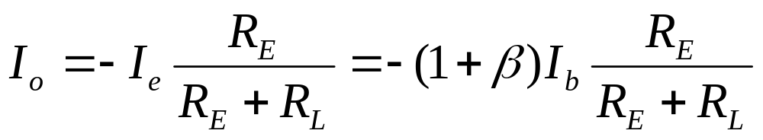
2.电流放大倍数A_{i}
I
i
I
b
I
c
b
c
＋
r
βI
b
R
s
be
e
U
i
R
I
＋
B2
I
o
R
e
U
s
B1
－
R
E
R
L
－
R
i
R
i
′
R
o
在图3.4.1(b)中，当忽略R_{B1}、R_{B2}的分流作用时，则I_{b}=I_{i}，而流过R_{L}的输出电流I_{o}为

Slide 29
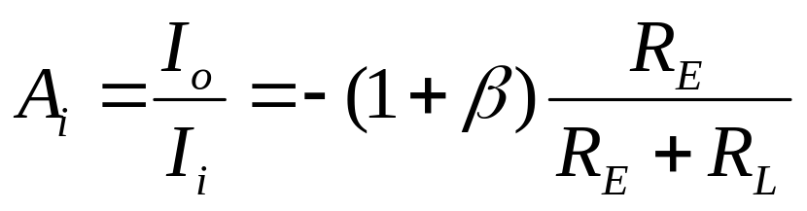
I
i
I
b
I
c
b
c
＋
r
βI
b
R
s
be
e
U
i
R
I
＋
B2
I
o
R
e
U
s
B1
－
R
E
R
L
－
R
i
R
i
′
R
o
由此可得
共集电极放大器虽然没有电压放大，但A_{i}>>1，所以仍有较大的功率增益。

Slide 30
3.输入电阻R_{i}
I
i
I
b
I
c
b
c
＋
r
βI
b
R
be
s
e
U
i
R
I
＋
B2
I
o
R
e
U
B1
s
－
R
E
R
L
－
R
i
R
i
′
R
o
(b)交流等效电路
图3.4.1 共集电极放大器及交流等效电路

Slide 31
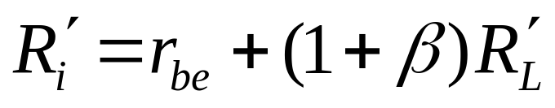
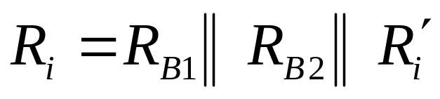
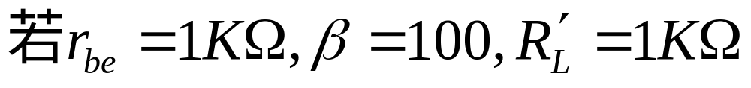
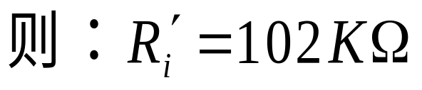
R_{i}’显著增大，所以共集电极电路的具有高输入电阻的特性

Slide 32
4.输出电阻R_{o}
I
I
I
i
b
c
b
c
＋
r
βI
b
R
be
s
e
U
i
R
I
＋
B2
I
o
R
e
U
B1
s
－
R
E
R
L
－
R
i
R
i
′
R
o
(b)交流等效电路
图3.4.1 共集电极放大器及交流等效电路

Slide 33
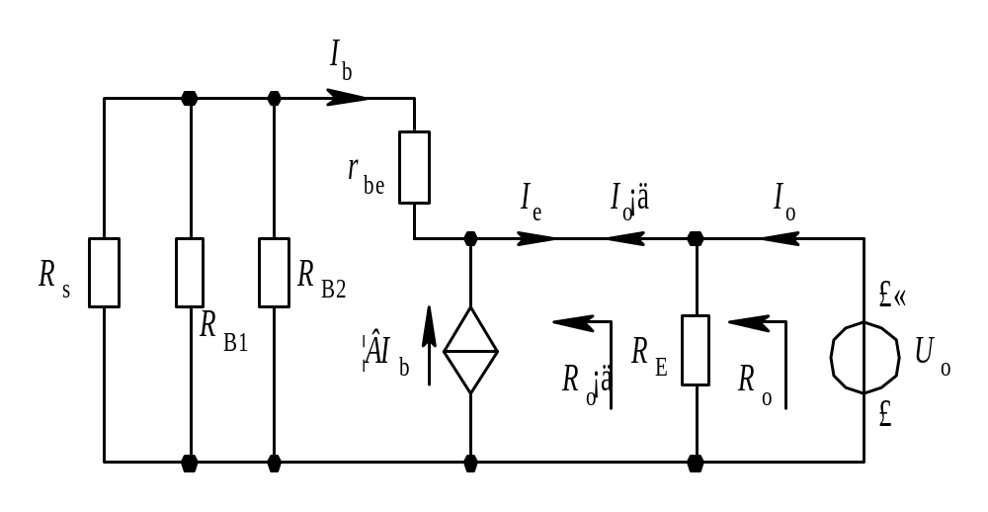
图2.6.2 求共集放大器R_{o}的等效电路

Slide 34
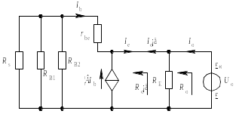
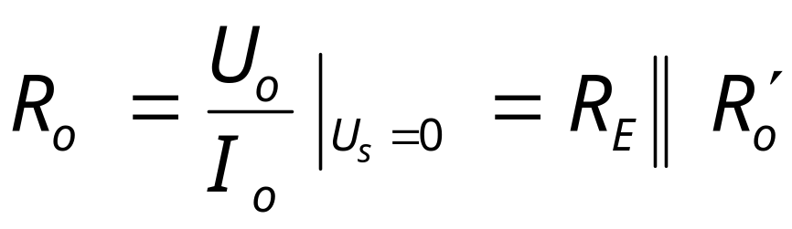
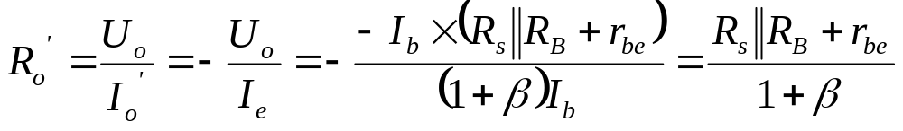
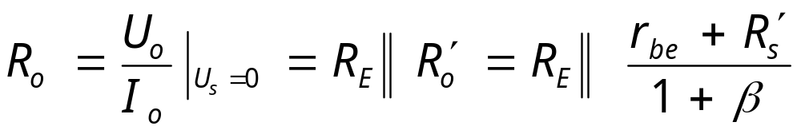
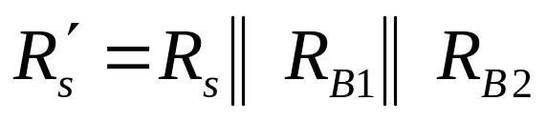
式中：

Slide 35
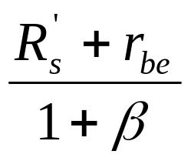
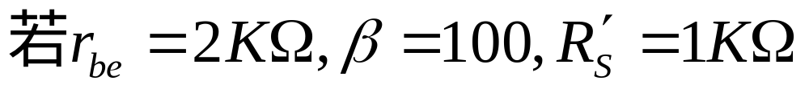

是基极支路的电阻折合到射极的等效电阻
输出电阻小。

Slide 36
共集电路的特点：
①电压放大倍数小于1而近于1；
②输出电压与输入电压同相；
③输入电阻高；
④输出电阻低、且与输入电阻有关。

Slide 37
2.7 共基极放大器
＋
＋
＋
C
＋
C
2
1
R
R
B1
C
U
R
R
U
i
E
L
o
＋
C
B
R
B2
U
CC
－
－
(a)共基极放大电路

Slide 38
I
I
βI
I
i
e
b
o
＋
＋
U
R
r
R
R
U
i
E
be
C
L
o
I
b
－
－
R
R
′
R
i
i
o
(b)交流等效电路
图3.4.3 共基极放大器及其交流等效电路

Slide 39
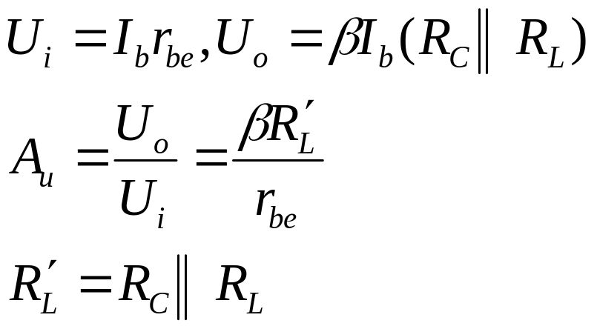
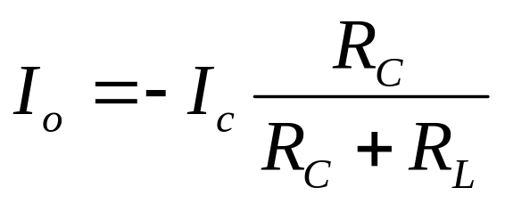
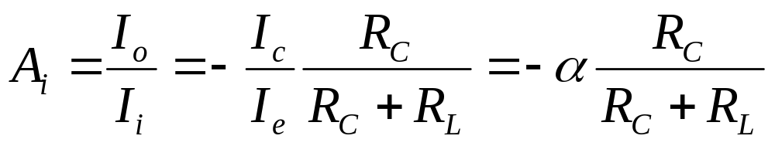
1.电压放大倍数A_{u}
式中：
2.电流放大倍数A_{i}

Slide 40
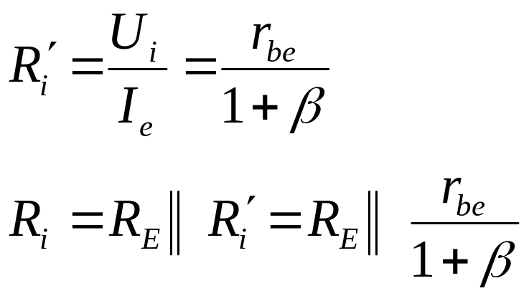
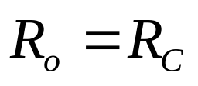
3.输入电阻R_{i}
4.输出电阻R_{o}

Slide 41
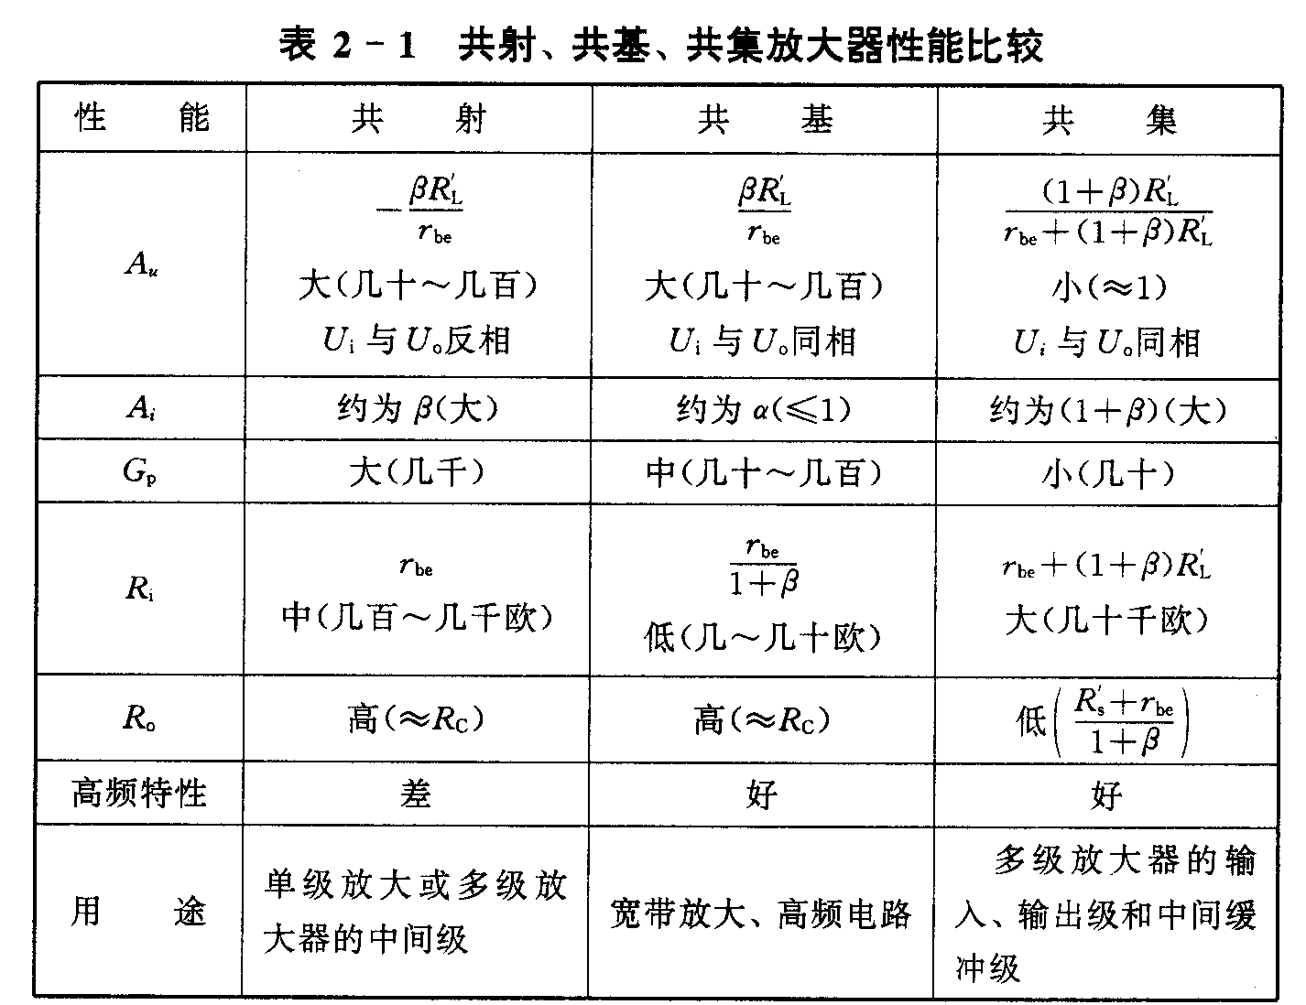

Slide 42
3―8 放大器的级联
3―8―1级间耦合方式
多级放大器各级之间连接的方式称为耦合方式。
级间耦合的要求 :
确保各级放大器有合适的直流工作点；
前级输出尽可能多的加到后级的输入端
常用的耦合方式有三种：阻容耦合、变压器耦合和直接耦合。

Slide 43
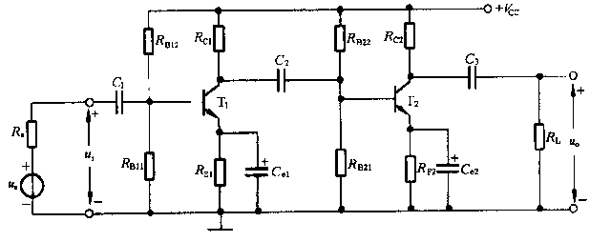
阻容耦合
优点：各级的直流工作点相互独立，不会影响各自设定的工作点。
缺点：低频特性差。

Slide 44
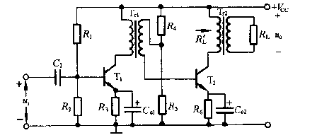
变压器耦合
优点：各级的直流工作点相互独立；可实现阻抗变换。
缺点：低频特性差; 变压器体积大，不易集成。

Slide 45
直接耦合
＋
＋
U
A
R
A
U
i
1
i2
2
o
－
－
(a)直接耦合框图
优点：易集成；没有电抗元件，具有良好的频率特性，对低频和高频信号均能放大。

Slide 46
直接耦合
＋
＋
U
A
R
A
U
i
1
i2
2
o
－
－
(a)直接耦合框图
缺点：1、各级直流工作点相互影响。
解决方法：合理的设计偏置电路。
2、零点漂移严重
解决方法：输入端采用差动电路。

Slide 47
U
CC
U
o
R
E2
(a)垫高后级的发射极电位

Slide 48
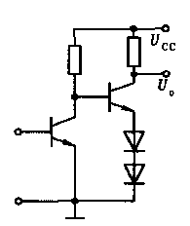
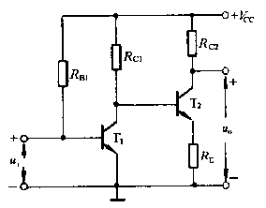
R
D_{Z}
(b)垫高后级的发射极电位
(c)垫高后级的发射极电位

Slide 49
U
CC
PNP
NPN
U
o
(d)NPN、PNP管级联
图3.5.3 直接耦合电平配置方式实例

Slide 50
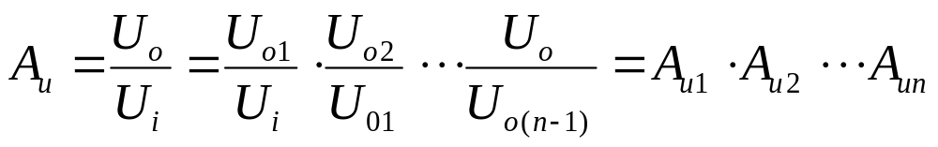
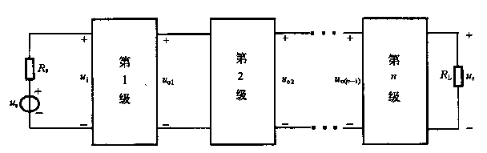
2―8―2级联放大器的性能指标计算
1、一个n级放大器的总电压放大倍数A_{u}为：

Slide 51


2、级联放大器的输入电阻即为第一级的输入电阻R_{i1}，但应将后级的输入电阻R_{i2}作为其负载，

Slide 52

3、级联放大器的输出电阻即为最末级的输出电阻R_{o(n)}，但应将前级的输出电阻R_{o(n-1)}作为其信号源内阻

Slide 53

图3.5.6 两级共射极放大器
(a)电路

Slide 54
(b)交流通路

Slide 55




I_{b2}
I_{b1}
+
+
+
r_{be2}
U_{o1}
R_{c2}
R_{L}
R_{c1}
βI_{b2}
U_{o}
U_{i}
R_{B1}
R_{B2}
r_{be1}
βI_{b1}
R_{E2}
-
-
-
R_{i1}
R_{i2}

Slide 56


I_{b2}
I_{b1}
+
+
+
r_{be2}
U_{o1}
R_{c2}
R_{L}
U_{o}
R_{c1}
βI_{b2}
U_{i}
R_{B1}
R_{B2}
r_{be1}
βI_{b1}
R_{E2}
-
-
-
R_{i1}
R_{i2}

Slide 57
2―8―3 组合放大器
一、CC―CE组合放大器
＋
V
1
R
＋
s
V
2
U
R
L
o
R
＋
U
R
E1
R
i
B1
C2
U
R
s
B2
－
－
－
R
↑
R
↓
R
i
o1
o
(a)CC―CE电路
CC-CE组合电路具有高的输入电阻，组合放大器的A_{us}近似为后级共射放大器的电压增益。

Slide 58
二、 CE―CC组合放大器
V
V
1
R
2
＋
C1
＋
U
R
R
i
B1
B2
R
U
R
L
o
－
E2
－
R
R
↑
R
↓
i
i2
o
图3.5.9 CE―CC电路
CE-CC具有低的输出电阻，组合放大器的A_{u}近似为共射放大器在负载开路时的电压增益。

Slide 59
例2.8.2 放大电路如图2.8.9所示。已知晶体管β=100, r_{be1}=3kΩ,r_{be2}=2kΩ,r_{be3}=1.5kΩ，试求放大器的输入电阻、输出电阻及源电压放大倍数。
＋
U
CC
(＋
6V)
R
3k
C2
V
V
1
3
2k
V
V
D
R
2
1
s
＋
＋
R
5.3k
R
R
U
E1
E3
0.2k
R
U
s
V
L
o
Z
3k
－
－
－
U
(
－
6V)
EE
图3.5.10 例3.5.2电路

Slide 60
+
+
R_{s}
R_{c2}
U_{o2}
R_{E1}
U_{o1}
R_{E3}
_
R_{L}
U_{o}
_
R_{i}=R_{i1}
R_{i2}
R_{i3}
解: 该电路为共集、共射和共集三级直接耦合放大器。

Slide 61

+
+
R_{s}
R_{c2}
U_{o2}
R_{E1}
U_{o1}
R_{E3}
_
R_{L}
U_{o}
_
R_{i}=R_{i1}
R_{i2}
R_{i3}
(1)输入电阻R_{i}：

Slide 62

+
+
R_{s}
R_{c2}
U_{o2}
R_{E1}
U_{o1}
R_{E3}
_
R_{L}
U_{o}
_
R_{i}=R_{i1}
R_{i2}
R_{i3}
(2)输出电阻R_{o}:

Slide 63

+
+
R_{s}
R_{c2}
U_{o2}
R_{E1}
U_{o1}
R_{E3}
_
R_{L}
U_{o}
_
R_{i}=R_{i1}
R_{i2}
R_{i3}
(3)源电压放大倍数A_{us}:

Slide 64

+
+
R_{s}
R_{c2}
U_{o2}
R_{E1}
U_{o1}
R_{E3}
_
R_{L}
U_{o}
_
R_{i}=R_{i1}
R_{i2}
R_{i3}

Slide 65

+
+
R_{s}
R_{c2}
U_{o2}
R_{E1}
U_{o1}
R_{E3}
_
R_{L}
U_{o}
_
R_{i}=R_{i1}
R_{i2}
R_{i3}

Slide 66

+
+
R_{s}
R_{c2}
U_{o2}
R_{E1}
U_{o1}
R_{E3}
_
R_{L}
U_{o}
_
R_{i}=R_{i1}
R_{i2}
R_{i3}

Slide 67
三、CE―CB组合放大器
U
CC
＋
R
C
R
C
2
C
B1
＋
3
U
o
V
2
R
B2
U
o1
C
1
＋
V
1
R
R
L
s
＋
U
R
i
B3
＋
U
s
R
E
C
－
E
(a)电路

Slide 68
U
o1
V
2
＋
V
1
R
＋
s
R
R
U
＋
R
C
L
o
B
U
i
U
s
－
－
－
R
i
R
i2
R
o
(b)交流通路
图3.5.11 CE―CB组合放大器

Slide 69



由于共基放大器的输入电阻
很小，使第一级共射电路只有电流增益而没有电压增益。
共基电路只是将共射电路的输出电流接续到输出负载上。因此，这种组合放大器相当于负载为
的一级共射放大器
该电路能够减弱电路内部的反向传输效应，在高频电路中使用较多。

Slide 70

U
o1
V
2
＋
V
1
R
＋
s
R
R
U
＋
R
C
L
o
B
U
i
U
s
－
－
－
R
i
R
i2
R
o
而

Slide 71
作 业
3.1,3.3, 3.6
3.7，3.14（a）（c）（f）
3.18,3.20
3.23，3.27
3.30,3.34

